Slide 1
PCI DSS
(Payment Card Industry Data Security Standard)
Подготовила: студентка 4-го курса 4-ой группы Миневич Кристина

Slide 2
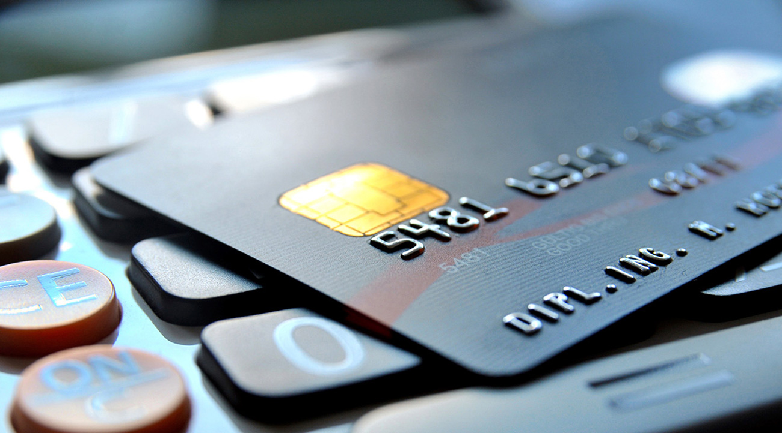
Что такое PCI DSS?
Электронные деньги всё больше и больше замещают бумажные банкноты. Электронными деньгами очень удобно пользоваться, но, к сожалению, не всегда безопасно. И чем больше они применяются, тем острее становится вопрос безопасности средств, находящихся на карточных счетах.
Чтобы иметь гарантию безопасности сохранности денег своих клиентов, международные платежные системы, как, например, VISA и MasterCard, требуют от торговых предприятий и различных поставщиков услуг, принимающих платежи через данные платежные системы, соответствовать требованиям стандарта PCI DSS. Относится это не только к крупным организациям, но и к небольшим компаниям.

Slide 3
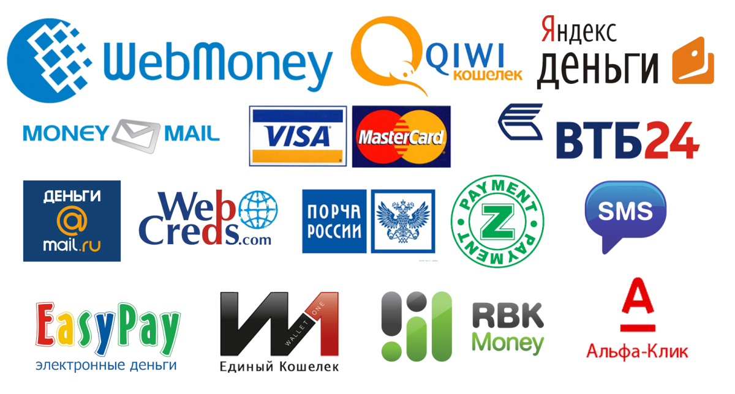
Payment Card Industry Data Security Standard (PCI DSS)
— это совокупность требований по обеспечению безопасности данных о держателях платёжных карт, которые хранятся, передаются и обрабатываются в информационных системах организаций.
Стандарт разработан Советом по стандартам безопасности индустрии платежных карт (Payment Card Industry Security Standards Council, PCI SSC), учреждённым международными платёжными системами, такими как: Visa, MasterCard, American Express, JCB и Discover.

Slide 4


О стандарте PCI DSS
Соответствовать стандарту обязаны организации, которые хранят, обрабатывают или передают в течение года информацию хотя бы об одной карточной транзакции или владельце платежной карты. Стандарт определяет требования по безопасности данных платежных карт. Речь идет о данных держателей карт и критичных аутентификационных данных. К такой информации относятся привычные нам номера карт, имя держателя, срок действия, CVC2/CVV2, а также более специфические сведения: данные магнитной полосы и чипа, ПИН-коды и прочее.
Несоблюдение требований стандарта предусматривает наложение штрафов, вплоть до отключения от системы процессинга международных платежных систем.

Slide 5
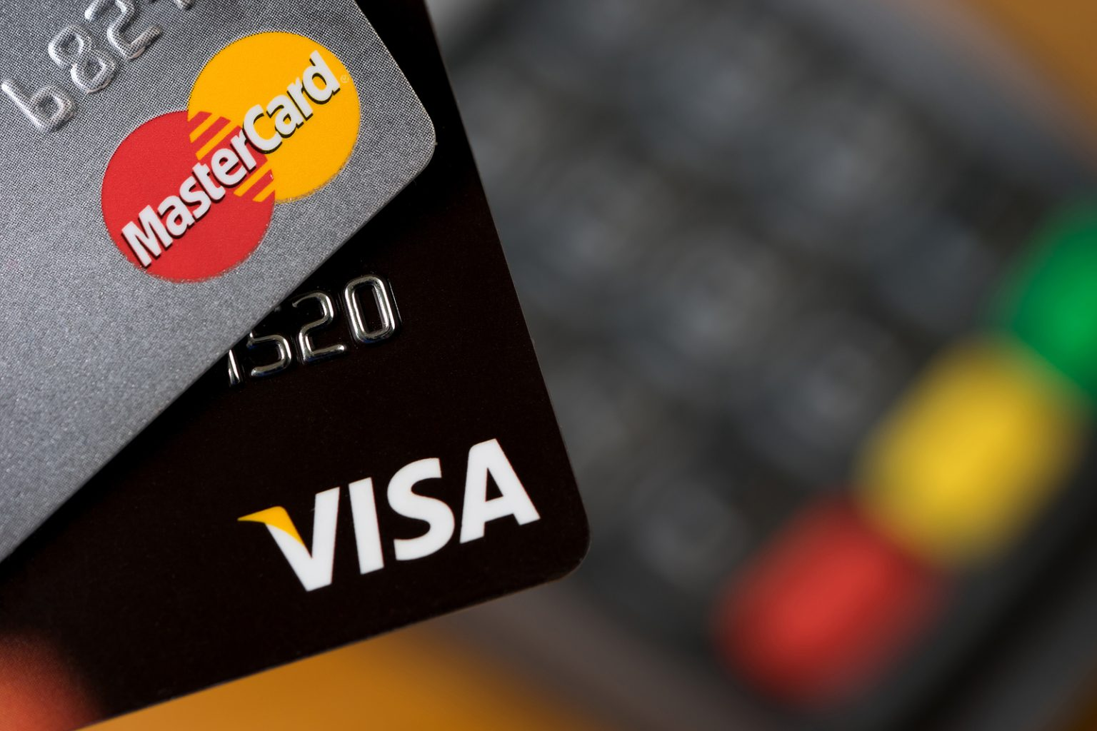
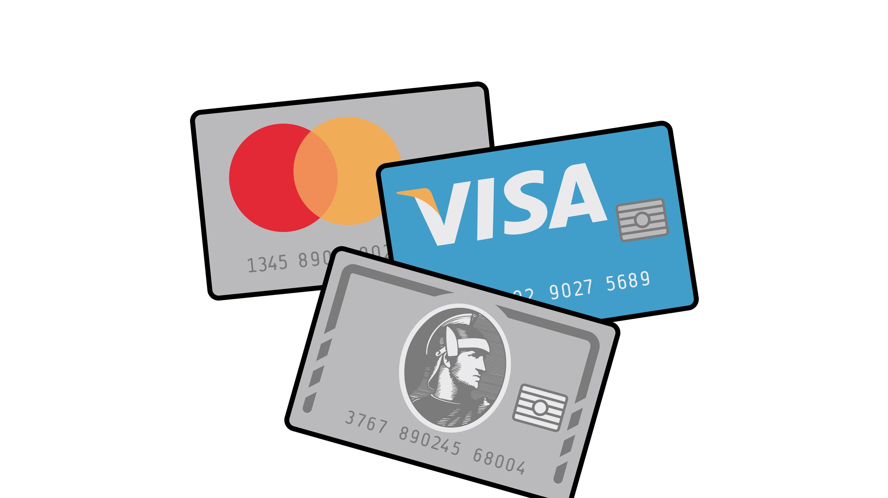
Стандарт не закреплен на законодательном уровне ни в одном государстве. Контроль осуществляют Visa и MasterCard — они отвечают за санкции и штрафы. Однако отдельные требования PCI DSS можно встретить в различных правовых документах. Так, американском штате Миннесота с 2007 года действует Plastic Card Security Act, запрещающий бизнесу хранение PIN-кодов карт клиентов.

Slide 6

Примеры использования стандарта PCI DSS включают в себя:
Ритейлеры и торговые точки: Магазины, рестораны, супермаркеты и другие розничные предприятия, которые принимают к оплате платежные карты, должны соблюдать стандарт PCI DSS для защиты данных своих клиентов.
2. Онлайн-торговля: Веб-сайты и интернет-магазины, которые принимают онлайн-платежи с использованием кредитных или дебетовых карт, также обязаны соблюдать требования PCI DSS.
3. Платежные шлюзы и процессоры: Компании, которые обрабатывают платежи от различных торговых точек и онлайн-платежей, должны следовать стандарту PCI DSS для обеспечения безопасной обработки и передачи данных о картах.
4. Финансовые учреждения: Банки и другие финансовые учреждения, которые выпускают кредитные и дебетовые карты, также должны соблюдать требования PCI DSS для защиты данных своих клиентов и предотвращения мошенничества.
5. Обработчики платежей: Компании, предоставляющие услуги обработки платежей для других организаций, также обязаны соблюдать стандарт PCI DSS, чтобы обеспечить безопасность данных, передаваемых ими.

Slide 7
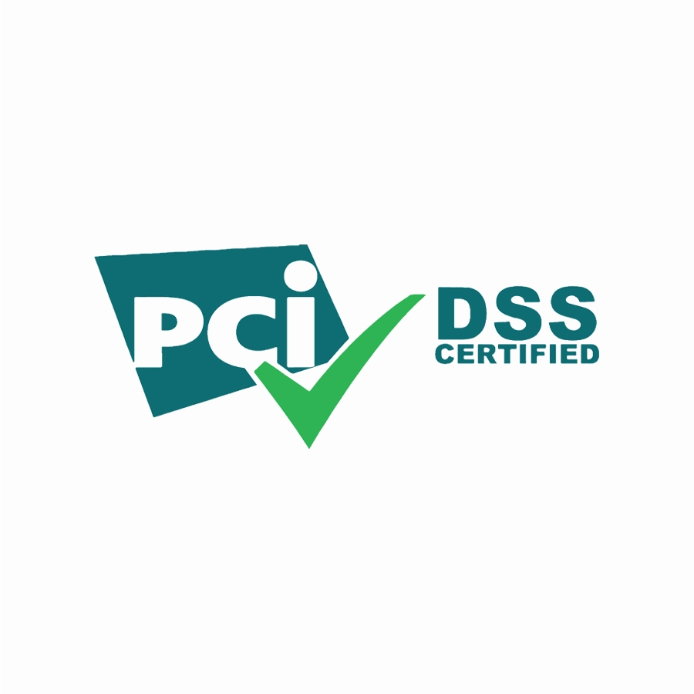
Ответственность за нарушение
Платёжные системы устанавливают штрафы за несоблюдение требований PCI DSS. Сумма зависит от типа компании (торговое предприятие или поставщик услуг), объёмов проводимых транзакций и повторяемости нарушения. За первый проступок Visa может назначить штраф в 50 тыс. долларов, за третий — уже 200 тыс. Санкции накладывают ежемесячно вплоть до устранения несоответствий.
Невыполнение требований PCI DSS также может рассматриваться как нарушение законов о защите персональных данных. Они зависят от юрисдикции, в которой фирма осуществляет деятельность.

Slide 8

Как проходит сертификация?
Процесс включает четыре этапа: разработку документации, построение защищенной инфраструктуры, тестирование и финальную независимую проверку.
Первым делом нужно продумать политику информационной безопасности, написать ее и ознакомить с ней всех сотрудников, вовлеченных в работу с данными держателей карт. Дальше самый трудоемкий и затратный шаг — построение защищенной инфраструктуры. Для этого следует изолировать блок инфраструктуры, который вы будете сертифицировать, от других сетей организации. А затем к нему нужно применить все технические требования стандарта. Когда вы подготовите документацию и инфраструктуру, можно приступать к их тестированию. Команда сторонних аудиторов проверит инфраструктуру на уязвимости, чтобы вы могли устранить их перед финальной проверкой. После вы снова должны пригласить аудиторов. На этот раз они будут оценивать не только надежность инфраструктуры, но и документацию и знания сотрудников.

Slide 9
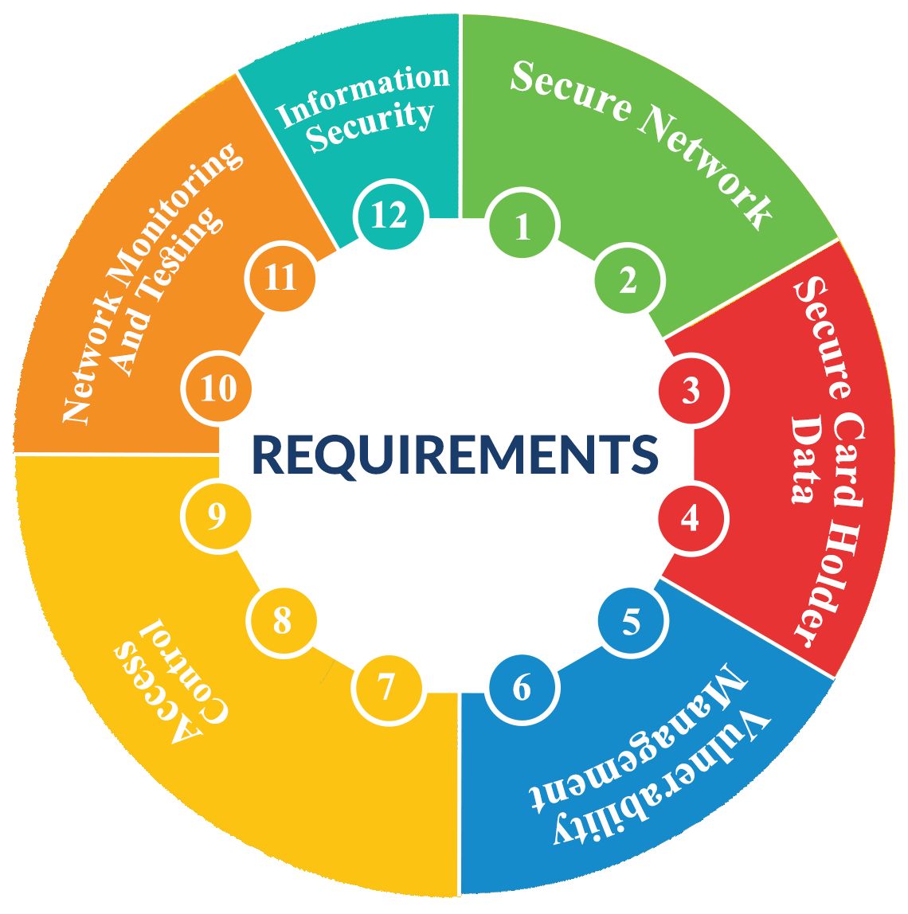
Требования стандарта PCI DSS
PCI DSS определяет следующие шесть областей контроля и 12 основных требований по безопасности.

Slide 10
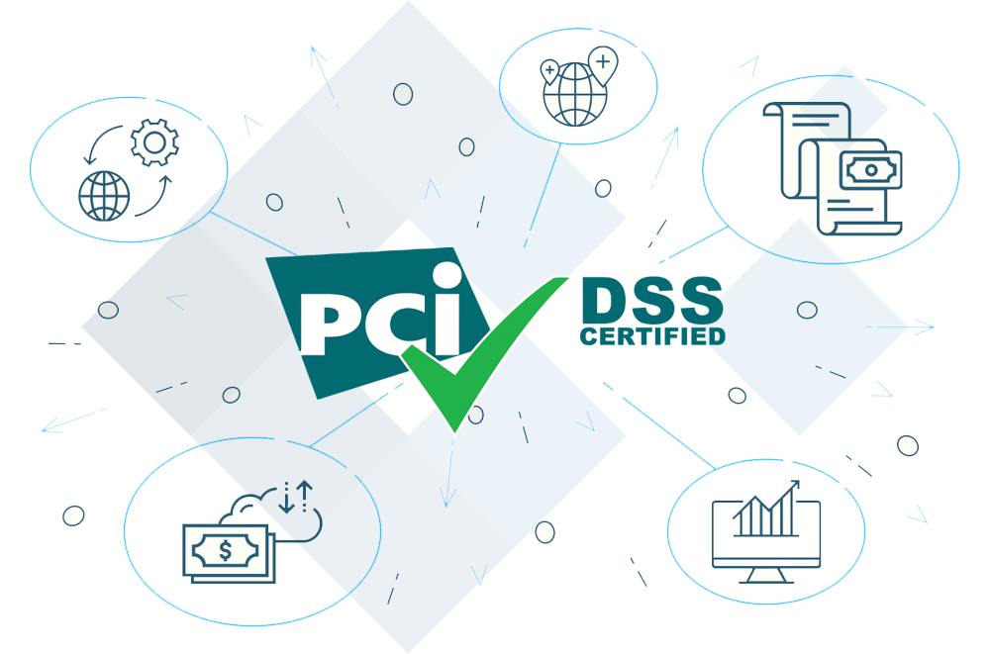
Построение и сопровождение защищённой сети
Требование 1: установка и обеспечение функционирования межсетевых экранов для защиты данных держателей карт.
Требование 2: неиспользование выставленных по умолчанию производителями системных паролей и других параметров безопасности.

Slide 11
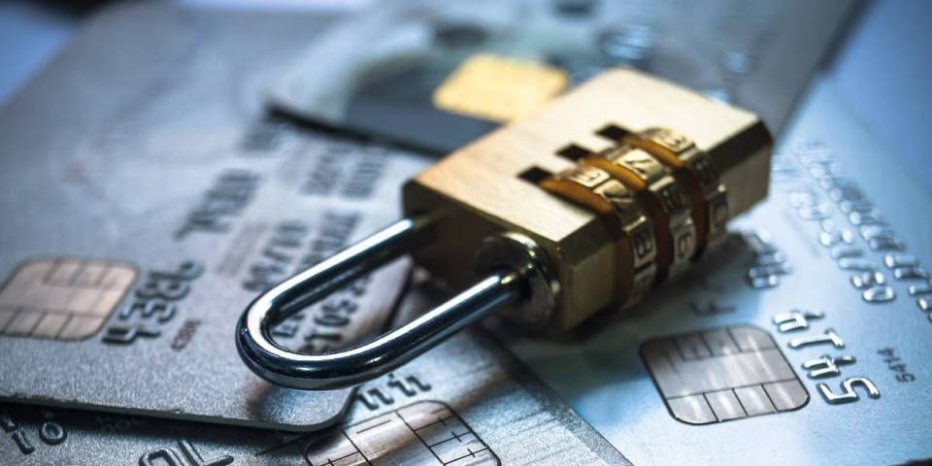

Защита данных держателей карт
Требование 3: обеспечение защиты данных держателей карт в ходе их хранения.
Требование 4: обеспечение шифрования данных держателей карт при их передаче через общедоступные сети.

Slide 12

Поддержка программы управления уязвимостями
Требование 5: использование и регулярное обновление антивирусного программного обеспечения.
Требование 6: разработка и поддержка безопасных систем и приложений.

Slide 13

Реализация мер по строгому контролю доступа
Требование 7: ограничение доступа к данным держателей карт в соответствии со служебной необходимостью.
Требование 8: присвоение уникального идентификатора каждому лицу, имеющему доступ к информационной инфраструктуре.
Требование 9: ограничение физического доступа к данным держателей карт.

Slide 14

Регулярный мониторинг и тестирование сети
Требование 10: контроль и отслеживание всех сеансов доступа к сетевым ресурсам и данным держателей карт.
Требование 11: регулярное тестирование систем и процессов обеспечения безопасности.

Slide 15
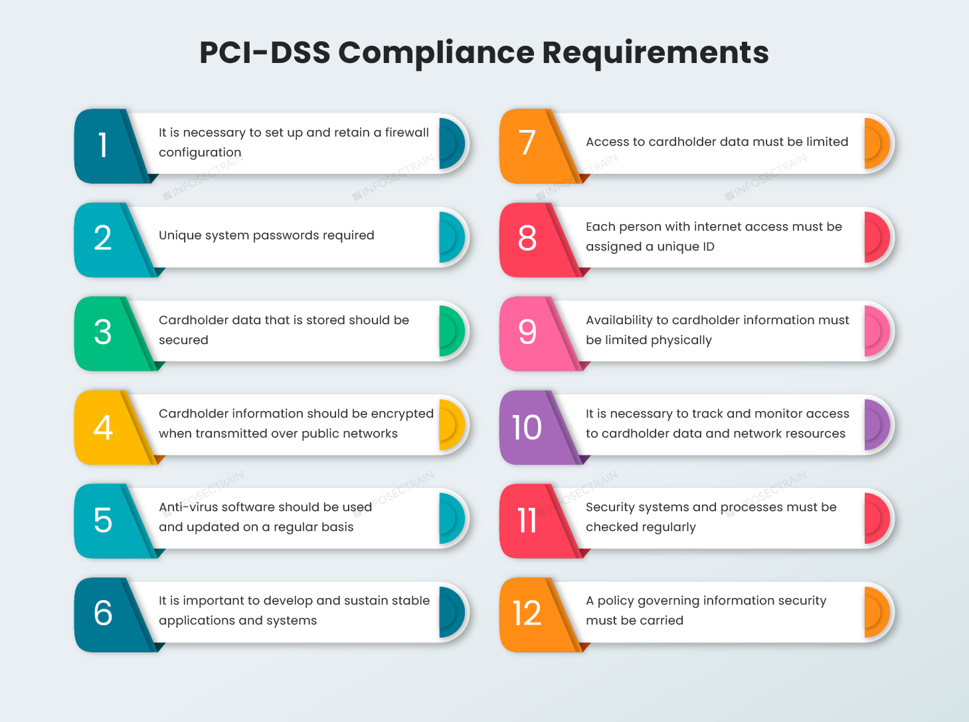
Поддержка политики информационной безопасности
Требование 12: разработка, поддержка и исполнение политики информационной безопасности.

Slide 16
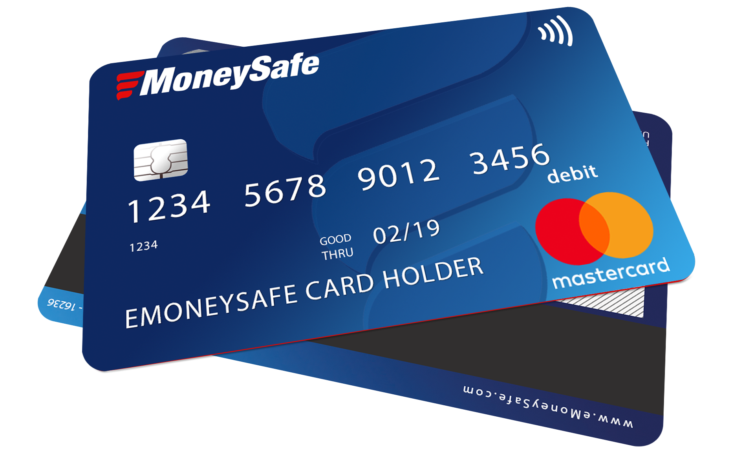
Версии стандарта PCI DSS
1.0 — первоначальная версия стандарта.
1.1 — принята в сентябре 2006 года.
1.2 — принята в октябре 2008 года.
1.2.1, малая редакция — принята в июле 2009 года; содержит незначительные технические поправки.
2.0 — принята в октябре 2010 года.
3.0 — принята в ноябре 2013 года.
3.1 — принята в апреле 2015 года.
3.2 — принята в апреле 2016 года. Утратила силу 31 декабря 2018.
3.2.1 — принята в 2018.

Slide 17
Что получает компания в результате прохождения аудита на соответствие стандарту PCI DSS?
— Соответствие требованиям международных платёжных систем;
— Снижение рисков от возможного разглашения конфиденциальной информации;
— Формирование общественного мнения о честном имени и стабильном положении компании;
— Рост уровня доверия и, соответственно, уровня продаж.

Slide 18
Заключение
PCI DSS не зря считается одним из самых распространенных стандартов в области информационной безопасности. Соблюдать его требования должна каждая компания, которая хранит данные платежных карт.
Внедрять PCI DSS не всегда легко — необходимо выполнять обширный набор требований, проводить ASV-сканирование и пентесты, а также регулярно подтверждать их эффективность. Однако, когда компания выполняет требования стандарта, она повышает защищенность информации клиентов и уменьшает риск утечки данных.

Slide 19
Спасибо за внимание!

